Slide 1





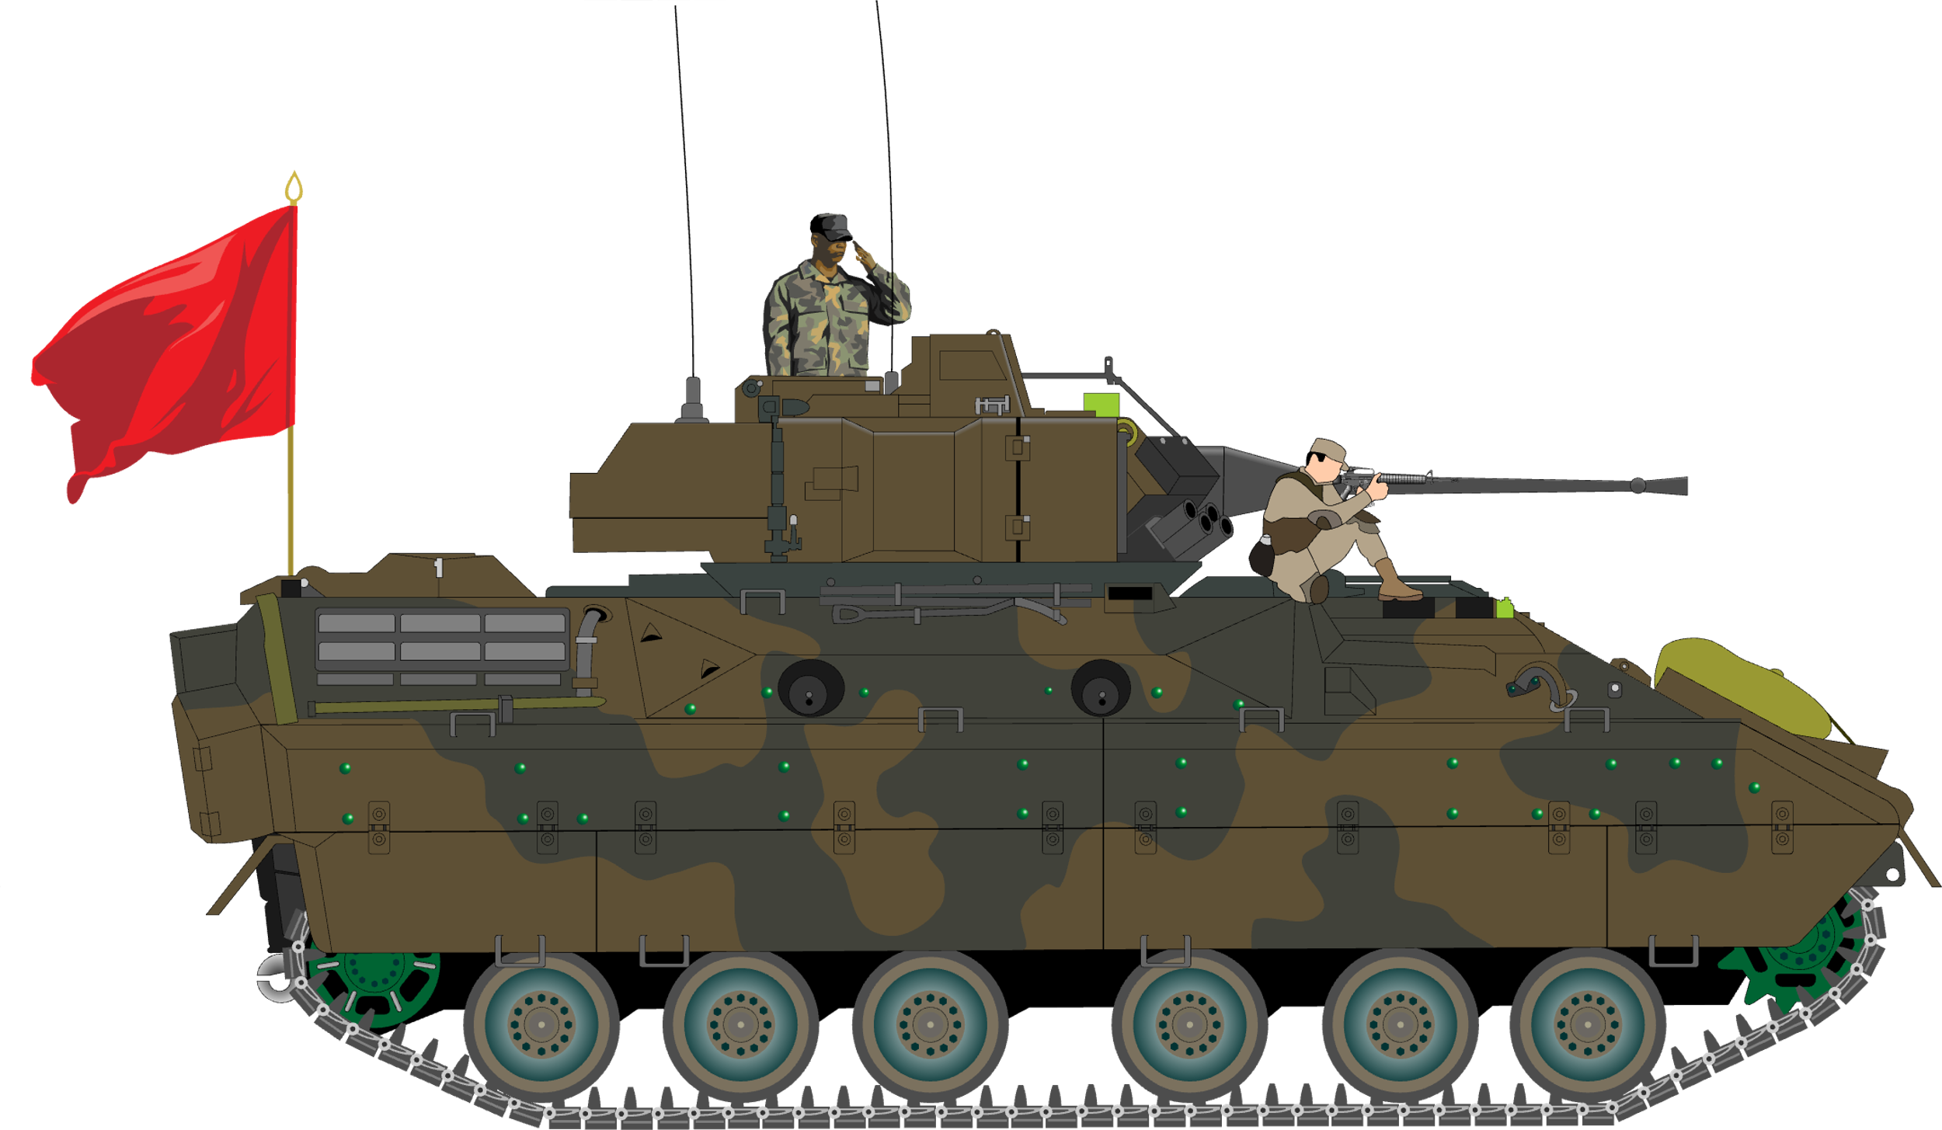
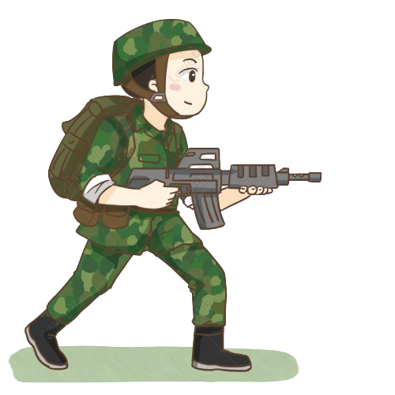

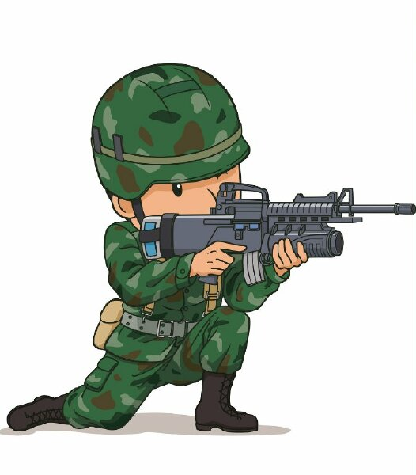

Slide 2
"Chín năm làm một Điện Biên
Nên vành hoa đỏ, nên thiên sử vàng!"
(Tố Hữu, Ba mươi năm đời ta có Đảng)
Hai câu thơ trên nói đến sự kiện nào?
Hãy chia sẻ những hiểu biết của em về sự kiện đó.

Slide 3


Slide 4
HOẠT ĐỘNG 1
Tìm hiểu diễn biến chính của chiến dịch Điện Biên Phủ 1954

Slide 5
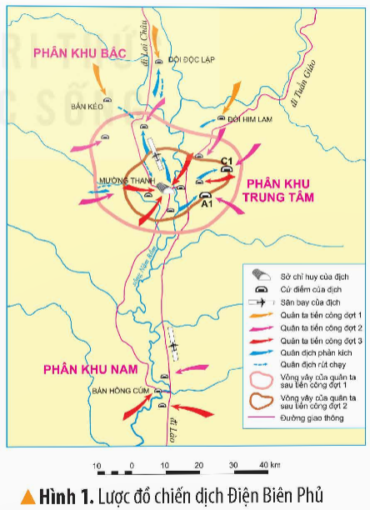
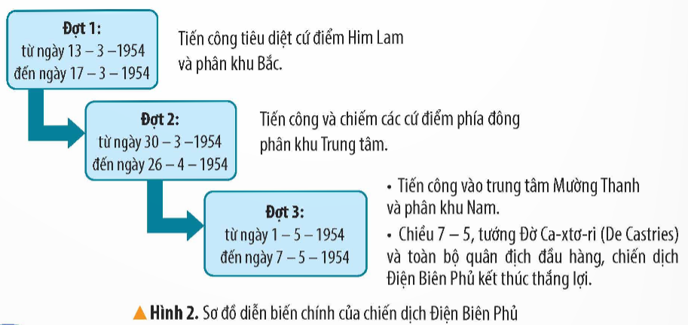
Đọc thông tin và quan sát các hình từ 1 đến 4, em hãy:
- Nêu diễn biến chính của Điện Biên Phủ.
- Kể lại một câu chuyện về chiến dịch Điện Biên Phủ.

Slide 6
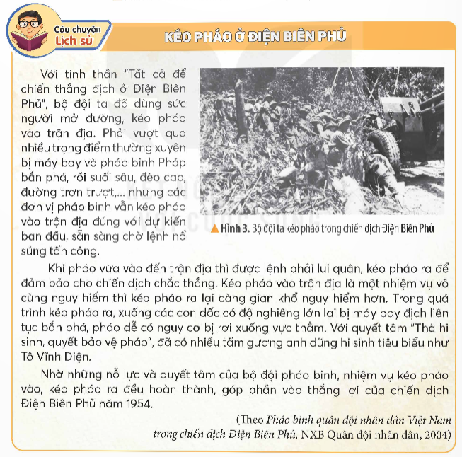
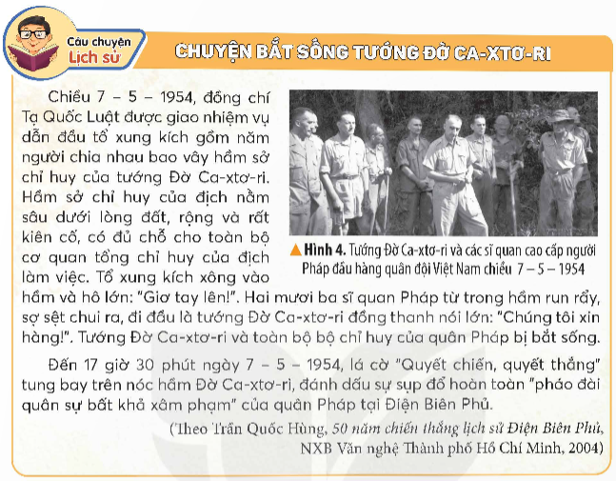

Slide 7


Nhóm 1, 2: Nêu diễn biến chính của chiến dịch Điện Biên Phủ
Nhóm 3, 4: Kể lại một câu chuyện về chiến dịch Điện Biên Phủ.

Slide 8
Đợt 1 (13-17/3)
Đợt 2
(30/3-30/4)
Tiến công và chiếm các cứ điểm phía đông phân khu Trung tâm.
Tiến công tiêu diệt cứ điểm Him Lam và phân khu Bắc.
Đợt 3
(1/5-7/5)
Tiến công vào trung tâm Mường Thanh và phân khu Nam, chiều 7/5 tướng Đờ Ca-xtơ-ri và quân địch đầu hàng, chiến dịch kết thúc thắng lợi.

Slide 9


Slide 10

Thi kể chuyện: “Huyền thoại Điện Biên”
Thi kể chuyện về chiến dịch Điện Biên Phủ (kéo pháo, dân công tải đạn lương thực….)

Slide 11
Tiêu chí đánh giá
Tiêu đề | Mức độ 1 | Mức độ 3 | Mức độ 3
Bố cục | Trình bày mạch lạc, logic | Còn nhầm lẫn nội dung | Không rõ bố cục .
 | 2 điểm | 1 điểm | 0,5 điểm
Giọng nói, biểu cảm | To rõ, nhấn giọng đúng, thể hiện cảm xúc qua cử chỉ nét mặt. | Không đạt đủ các tiêu chí 1. | Không đạt tiêu chí nào.
 | 3 đ | 2 đ | 1 đ
Nội dung | Đầy đủ, sắp xếp theo logic. | Còn thiếu 1 số nội dung, sắp xếp logic. | Thiếu nội dung, sắp xếp lộn xộn.
 | 3 đ | 2 đ | 1 đ

Slide 12


Slide 13




Câu 1:
Người anh hùng nào dùng cơ thể mình chèn vào càng pháo?
A. La Văn Cầu
B. Phạm Văn Đồng
C. Tô Vĩnh Diệm

Slide 14

Câu 2:
Chiến thắng Điện Biên Phủ diễn ra trong bao nhiêu ngày đêm?
A. 56 ngày
B. 55 ngày
C. 54 ngày

Slide 15
Câu 5:
Lá cờ “Quyết chiến quyết thắng” được tung bay trên nóc hầm chỉ huy của giặc Pháp vào ngày tháng năm nào?
A. Ngày 7 tháng 4 năm 1954
B. Ngày 7 tháng 5 năm 1954
C. Ngày 7 tháng 6 năm 1954

Slide 16


